Slide 1
Démarrage
Code Warrior v10.6
K60
novembre 2014
J.Callot L.Piedfort

Slide 2
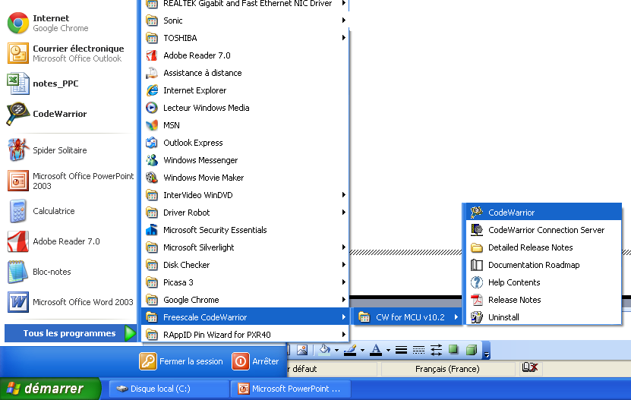
Création d’une zone de travail
Dans votre environnement personnel de travail, créer une directory
Ex:TP_K60_FAC
Lancer Code Warrior
novembre 2014
J.Callot L.Piedfort

Slide 3
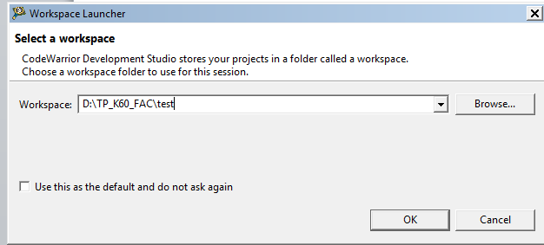
Workspace
Sélectionner la directory de travail
Donner un nom de workspace (test sera créé automatiquement)
Faire OK
novembre 2014
J.Callot L.Piedfort

Slide 4
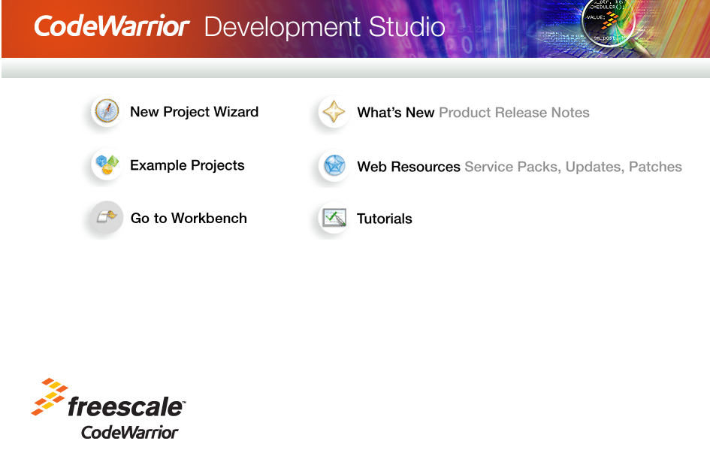
New Project Wizard
Choisir New Project Wizard
novembre 2014
J.Callot L.Piedfort

Slide 5
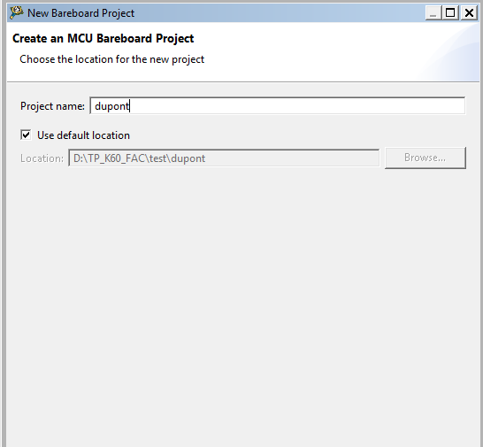
Nom de projet
Donner un nom au projet: Les 2 noms du binôme ex: dupont_durand
Faire « Next »
novembre 2014
J.Callot L.Piedfort

Slide 6
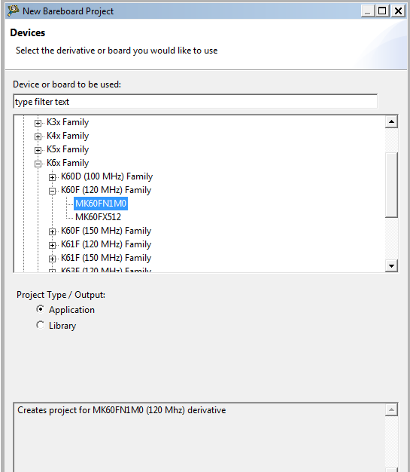
Choix du processeur MK60FN1MO
Choisir le processeur
Faire « Next »
novembre 2014
J.Callot L.Piedfort

Slide 7
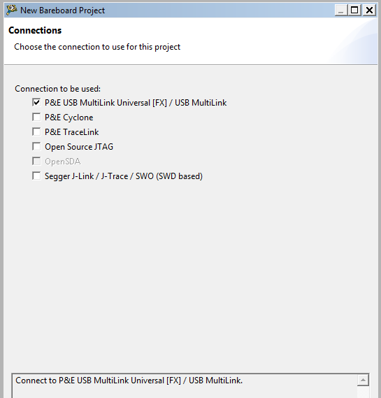
Choix de la connexion
Choisir le lien
Faire « Next »
novembre 2014
J.Callot L.Piedfort

Slide 8
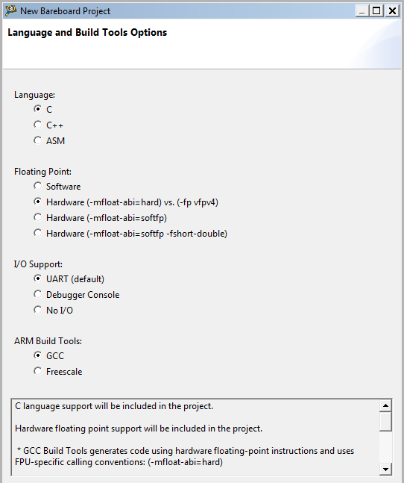
Options
novembre 2014
J.Callot L.Piedfort

Slide 9
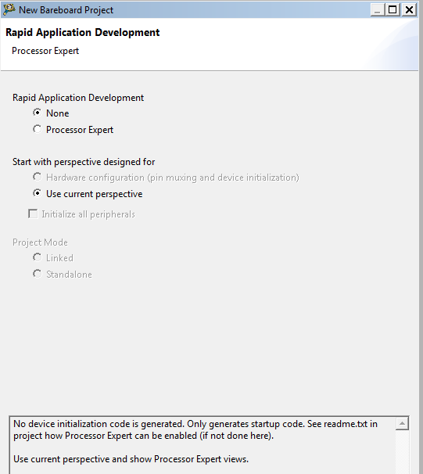
Rapid Application Project
novembre 2014
J.Callot L.Piedfort

Slide 10
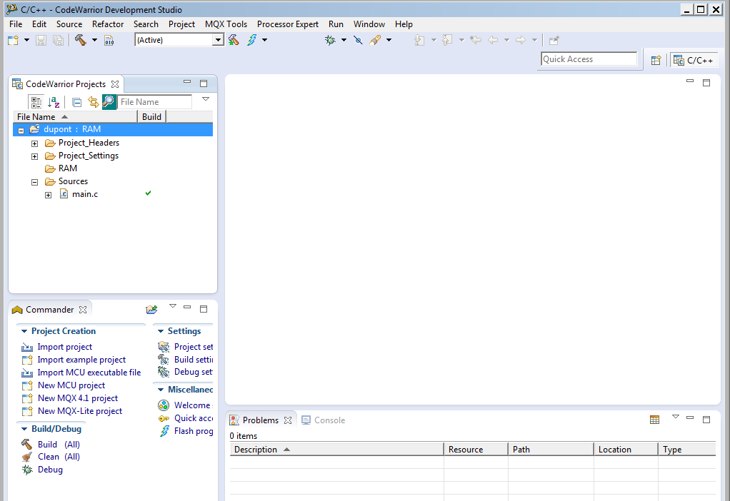
Projet obtenu
novembre 2014
J.Callot L.Piedfort

Slide 11
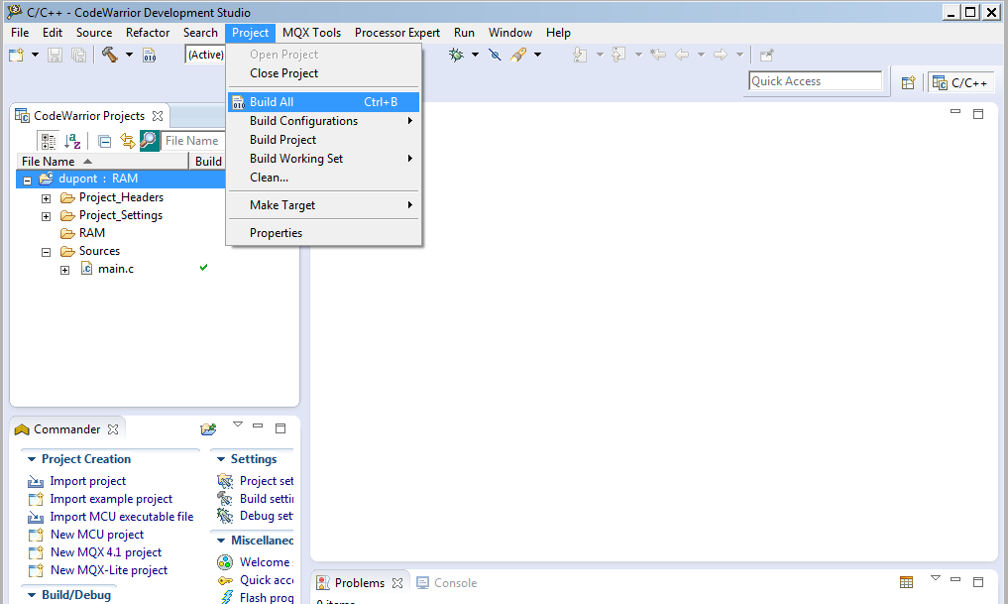
Build du projet
novembre 2014
J.Callot L.Piedfort

Slide 12
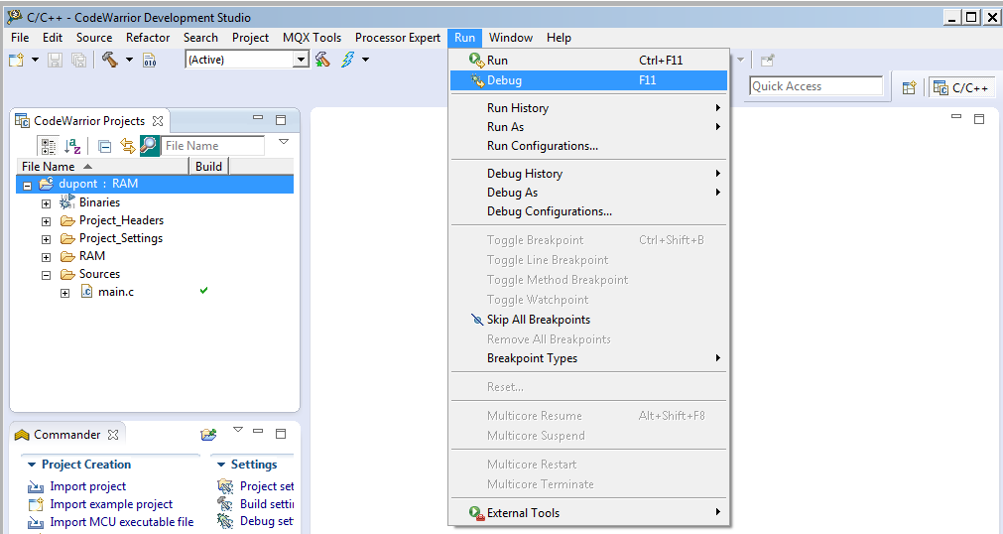
Download en Debug
novembre 2014
J.Callot L.Piedfort

Slide 13
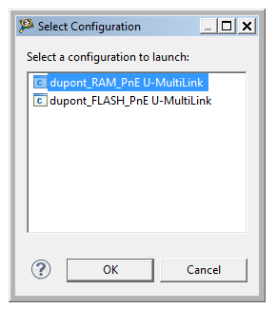
Chargement en RAM
novembre 2014
J.Callot L.Piedfort

Slide 14
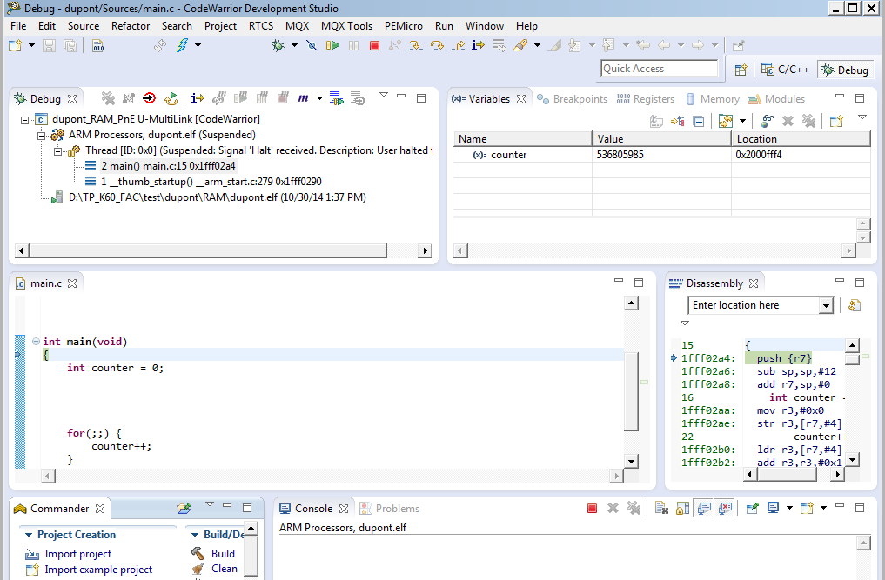
Environnement de Debug
novembre 2014
J.Callot L.Piedfort

Slide 15
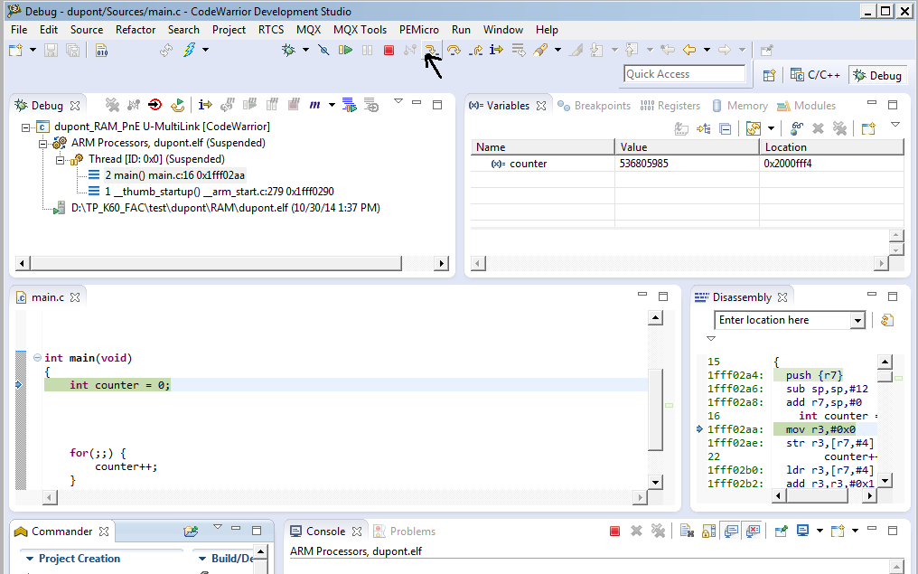
Exécution en pas à pas
novembre 2014
J.Callot L.Piedfort

